Slide 1

Лего строительство
Иса Дания
Иманбаева Алия
Решоткин Валентин
Салимов Райымбек
Тлемисова Айка

Slide 2
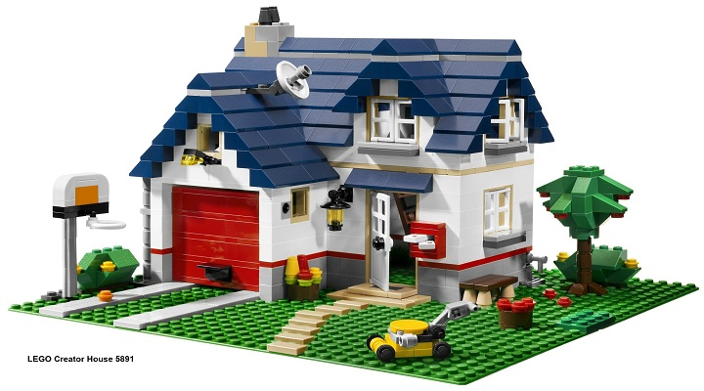
ЛЕГО строительство
Мы предлагаем нашим клиентам услуги создания строительных материалов, с помощью точных замеров лазера и печати на 3D принтере. Вам остаётся лишь сделать ремонт, построив элементы как конструктор.

Slide 3
Технология
Изобретение относится к средствам изготовления трехмерной детали лазерным плавлением. Техническим результатом является повышение точности обработки значений данных расплавленной зоны детали, полученных посредством сенсоров за счет их регистрации вместе с локализующими их в детали значениями координат.

Slide 4
Ключевые ресурсы
Интеллектуальные (разработка, клиентская база и т.д.)
Человеческие (сотрудники компании)
Материальные (помещение, оборудование, транспорт)
Финансовые (денежные средства)

Slide 5
Выручка за продукт строительный материал
Цена – 439 руб/кг
1 принтер производит в день производит – 24,96 кг
Выручка за услугу замера помещения
Цена – 10 000 руб за один замер одного помещения
В среднем 49,92 кг на одно помещение

Slide 6
Административные расходы
Аренда помещения - 225 000 руб
Расходы на рекламу - 100 000 руб
Коммунальные платежи - 5 000 руб
Техника для бухгалтерии - 50 000 руб
Прочие административные расходы - 30 000 руб

Slide 7
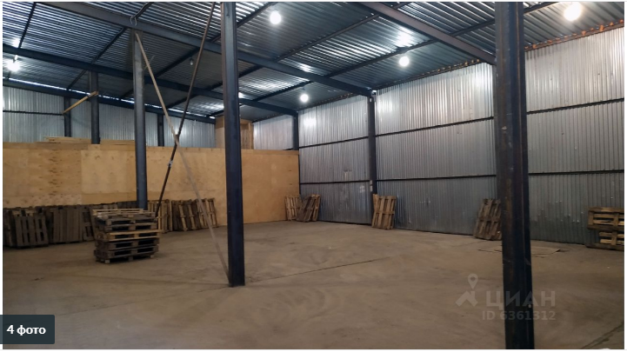
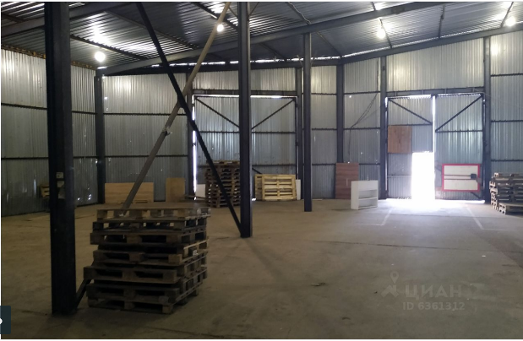
Аренда помещения
https://www.cian.ru/rent/commercial/245485692/

Slide 8
Расходы на персонал
Административные расходы на персонал:
Администратор
ЗП – 20 000 руб./мес.
Количество сотрудников – 1
Затраты на основной производственный персонал:
Замерщик
ЗП – 26 565 руб./мес.
Количество сотрудников – 4
Смотритель
ЗП – 17 710 руб./мес.
Количество сотрудников - 2

Slide 9
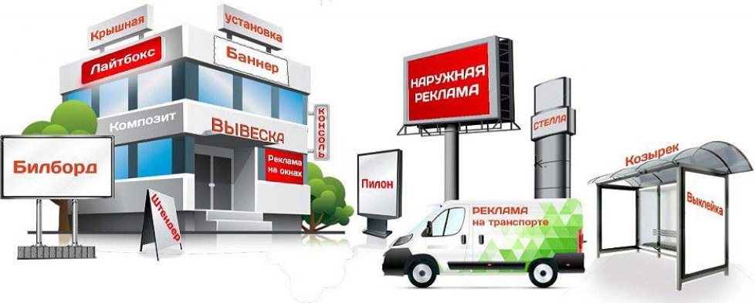
Продвижение
Наружная реклама (вывеска, банер, билборд)
Социальные сети (Инстаграм, Телеграм, Вконтакте)
Прямая персональная реклама (директ-реклама)

Slide 10

Коммерческие расходы
Транспортировка - 20 000 руб
Доставка (курьерская служба) - 75 000 руб

Slide 11
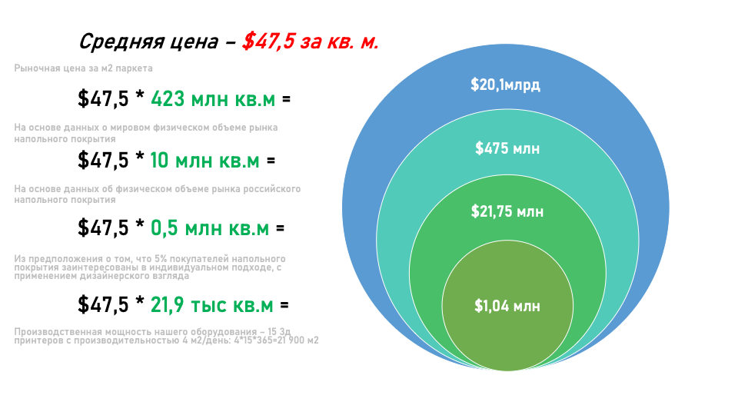

Slide 12
Комплекс маркетинга
Продукт: Фирменный стиль - Lego конструктор Замер квартиры лазером Создание материалов на 3D принтере Ремонт своими руками Индивидуальный подход | Цена: Точный замер квартиры при помощи лазеров = 10 000 руб за шт Создание материалов на 3D принтере = 439 руб за кг Скидки за объем, бонусы для крупных оптовиков
Продвижение: Контекстная реклама Google и Яндекс Аккаунт и реклама в Instagram Аккаунт и реклама в Вконтакте Аккаунт и реклама в YouTube Сарафанное радио | Каналы дистрибуции: Сайт компании Специализированные магазины

Slide 13
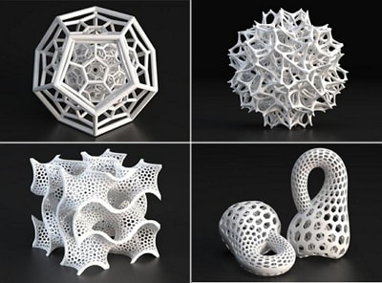
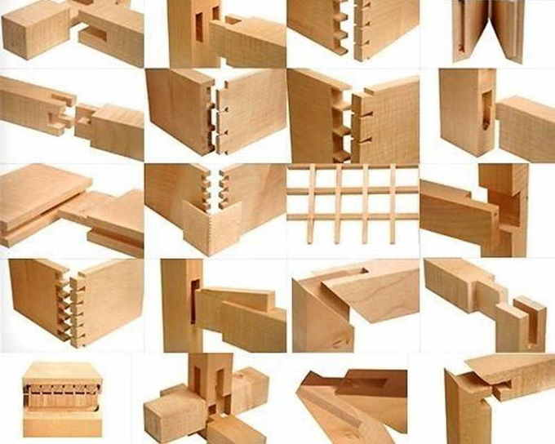
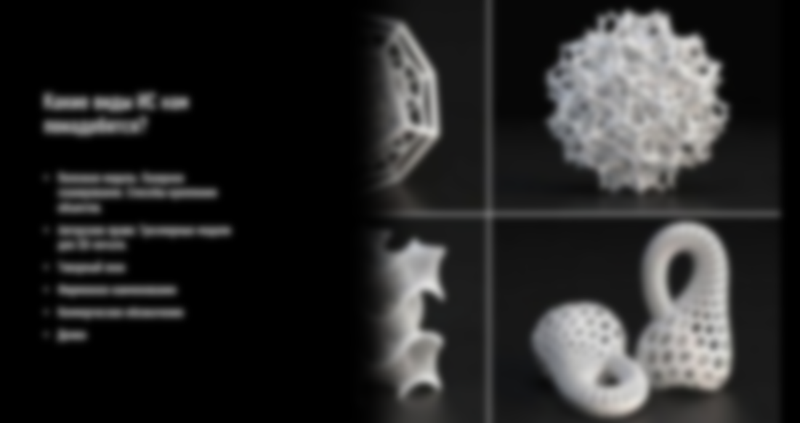
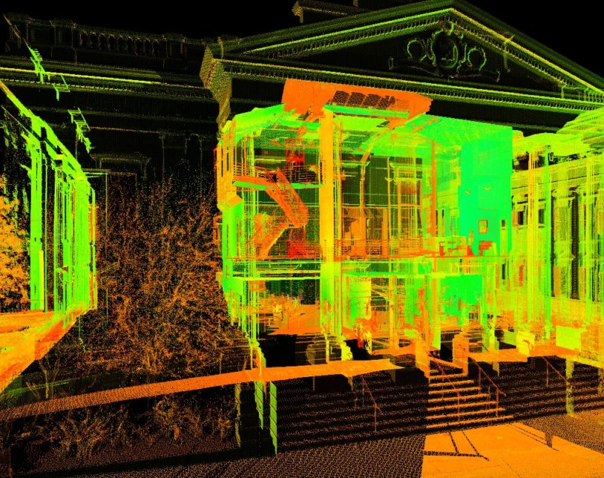
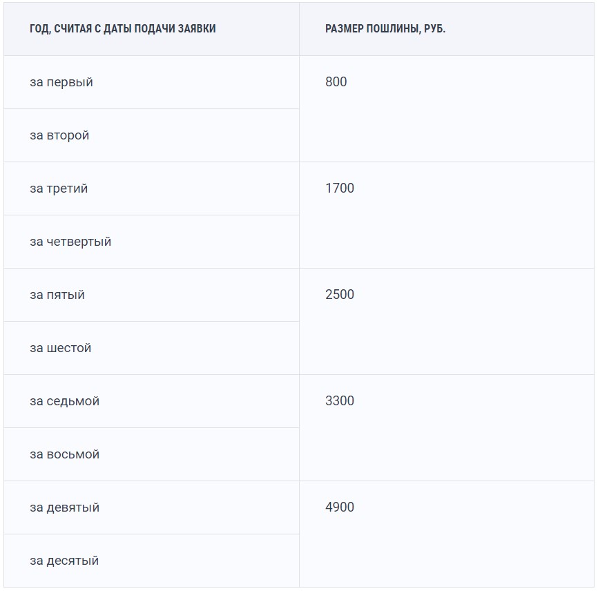
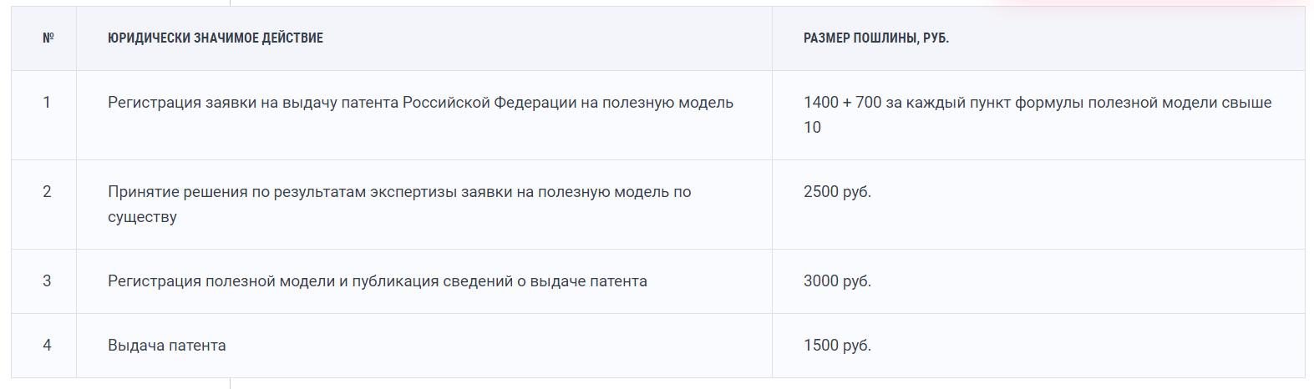
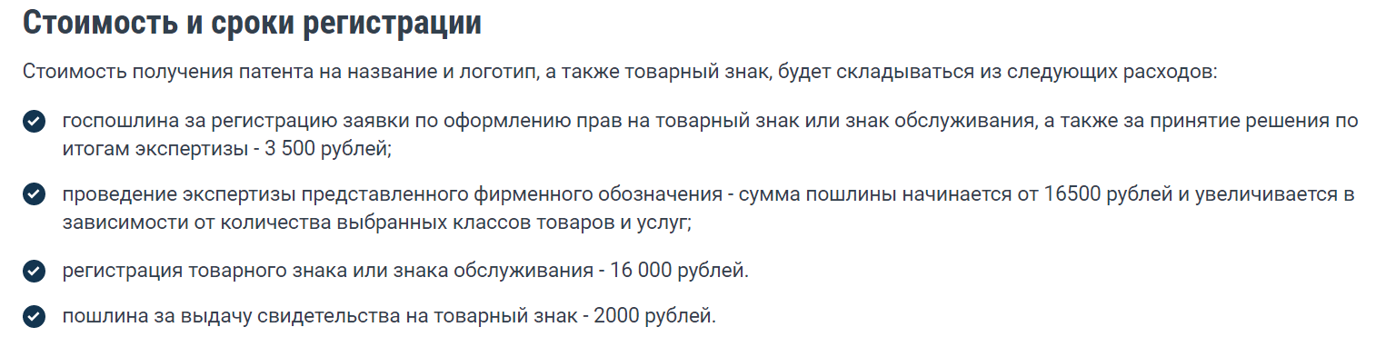
Какие виды ИС нам понадобятся?
Стоимость регистрации авторского права
Стоимость регистрации авторского права - 15 000 руб.
Срок подготовки документов и направления их в РАО - 10 рабочих дней
Подготовка документов и направление их в РАО в течение 3 рабочих дней - 20 000 руб.
Полезная модель: Лазерное сканирование. Способы крепления объектов.
Авторское право: Трехмерные модели для 3D-печати.
Товарный знак
Фирменное наименование
Коммерческое обозначение
Домен

Slide 14
Финансирование
Кредит (Промсвязьбанк)
Процент по кредиту – 15%
Покрываем покупку основного оборудования
1-год – 12 000 000 руб. Возврат тела: 2, 3-год – 3 600 000; 4-год – 4 800 000.
2-год – 6 000 000 руб.: Возврат тела: 3, 4-год – 1 800 000; 5-год – 2 400 000.
3-год – 6 000 000 руб. Возврат тела: 4, 5-год – 1 800 000; 6-год – 2 400 000.
4-год – 6 000 000 руб. Возврат тела: 5, 6-год – 1 800 000; 7-год – 2 400 000.

Slide 15
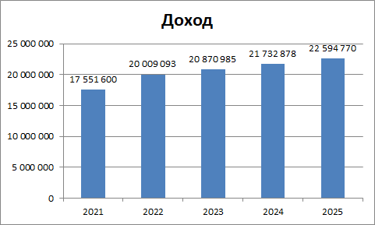
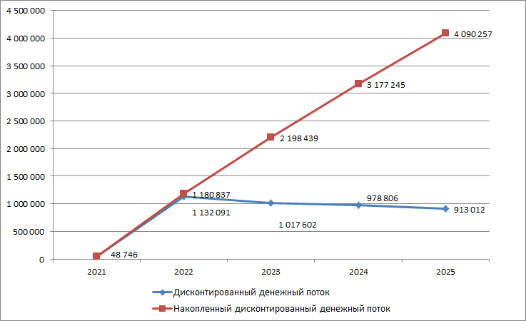
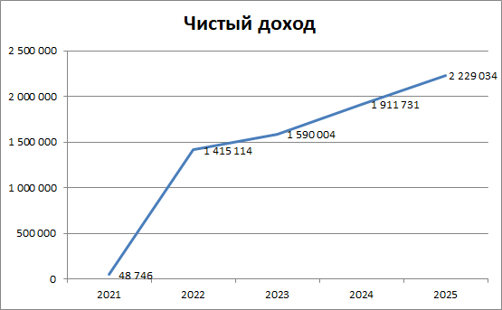
Графики финансовой составляющей проекта

Slide 16
Параметры эффективности
NPV | 4 090 258
IRR | 49%
PI | 1,064710976
DPP | Конец первого года
NPV > 0 Проект эффективен
IRR > R (R=25%) Проект эффективен
PI > 1 - проект эффективен
Проект окупается к концу первого года

Slide 17




Спасибо за внимание

